Slide 1
Nejmenší společný násobek

Slide 2
Čísla 24, 48, 72, 96, ……. jsou násobky čísla 6 a 8. Jsou to společné násobky čísel 6 a 8.
Číslo 24 je nejmenším společným násobkem čísel 6 a 8.
Nejmenší společný násobek čísel 6 a 8 se značí:
n(6, 8) = 24
Nejmenší společný násobek čísel je dělitelem každého společného násobku těchto čísel.

Slide 3
Určení nejmenšího společného násobku pomocí rozkladu na součin prvočísel
Určete nejmenší společný násobek čísel 30 a 78.
Rozložíme obě čísla na součin prvočísel.
30 | 2
15 | 3
5 | 5
1
78 | 2
39 | 3
13 | 13
1

Slide 4
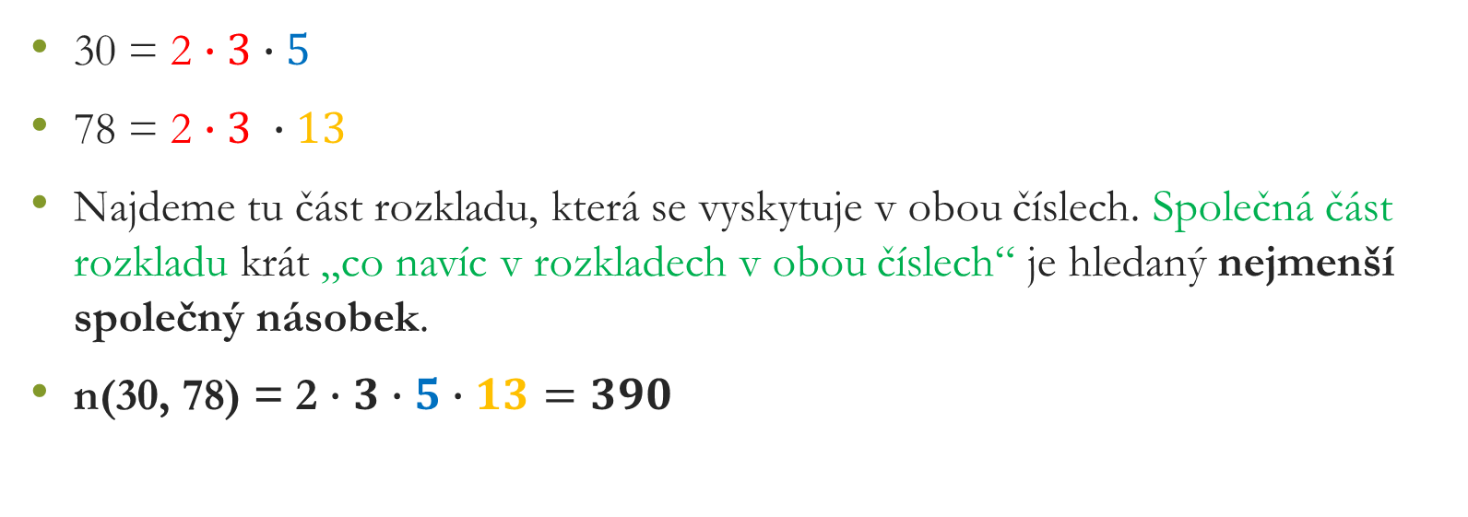
Jak dále?
30 = 2 $∙3∙5$
78 = 2 $∙3 ∙13$
Najdeme tu část rozkladu, která se vyskytuje v obou číslech. Společná část rozkladu krát „co navíc v rozkladech v obou číslech“ je hledaný nejmenší společný násobek.
n(30, 78) = 2 $∙3∙5∙13=390$

Slide 5
Vyzkoušejte samostatně
Určete nejmenší společný násobek čísel 81 a 27.
81 | 3
27 | 3
9 | 3
3 | 3
1
27 | 3
9 | 3
3 | 3
1

Slide 6

Postup řešení
81 = 3$∙3∙3∙3$
27 = 3$∙3∙3$
n(81,27) = 3$∙3∙3∙3$ = 81

